Slide 1
第二章 固体的结合
晶体中原子的有序排列是原子间相互作用的结果，原子间键合的性质与规律是研究晶体的结构及其物理、化学性质的重要基础。本章将从原子结构出发对晶体中的原子相互作用的物理本质作初步分析。
阐明:
原子是依靠怎样的相互作用结合成为固体的.

Slide 2
Cl⁻
Cl⁻
Ar
Ar
Na⁺
Ar
Ar
Ar
Cl⁻
Na⁺
Na⁺
Ar
Ar
Cl⁻
Cl⁻
Na⁺
Crystalline argon
(van der Waal)
(a)
Sodium chloride
(ionic)
(b)
C
C
Na⁺
Na⁺
C
Na⁺
C
C
Na⁺
Na⁺
Sodium
(metallic)
(c)
Diamond
(covalend)
(d)

Slide 3
主要内容
实际固体的结合是以这四种基本形式为基础，可以具有复杂的性质。
(一)离子性结合§2-1
一般固体的结合可以概括为四种基本类型。
(二)共价结合§2-2
(三)金属性结合§2-3
(四)范德瓦尔斯结合§2-4
此外，还有氢键结合、混合键结合等

Slide 4
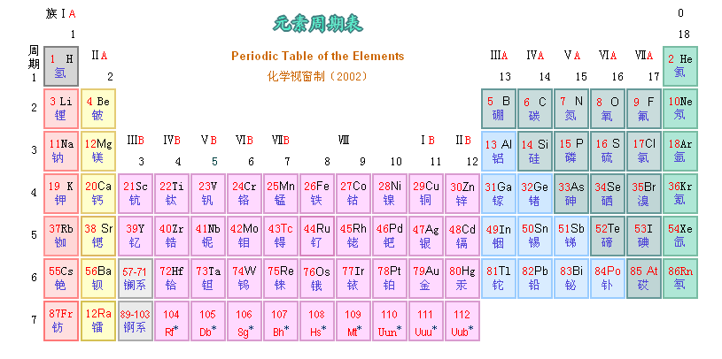

Slide 5
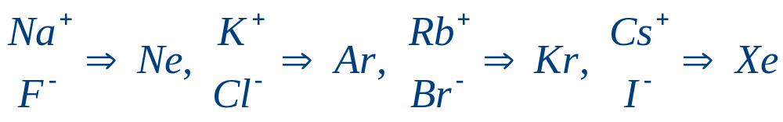
§ 2.1 离子性结合
I 族碱金属元素 —— Li、Na、K、Rb、Cs
VII 族的卤素元素 —— F、Cl、Br、I
结合为离子晶体 —— NaCl， CsCl等
1. 离子晶体结合的特点
CsCl晶体 —— Cs原子失去电子，Cl获得电子，形成离子键
—— 离子为结合单元，电子分布高度局域在离子实的附近，形成稳定的球对称性的电子壳层结构

Slide 6
离子晶体的模型：正、负离子 —— 刚球
离子晶体结合力
—— 库仑吸引力作用
—— 排斥力:靠近到一定程度，由于泡利不相容原理，两个
离子的闭合壳层电子云的交迭产生强大的排斥力
—— 排斥力和吸引力相互平衡时，形成稳定的离子晶体
一种离子的最近邻离子为异性离子
离子晶体结合的稳定性 —— 导电性能差、熔点高、
硬度高和膨胀系数小

Slide 7
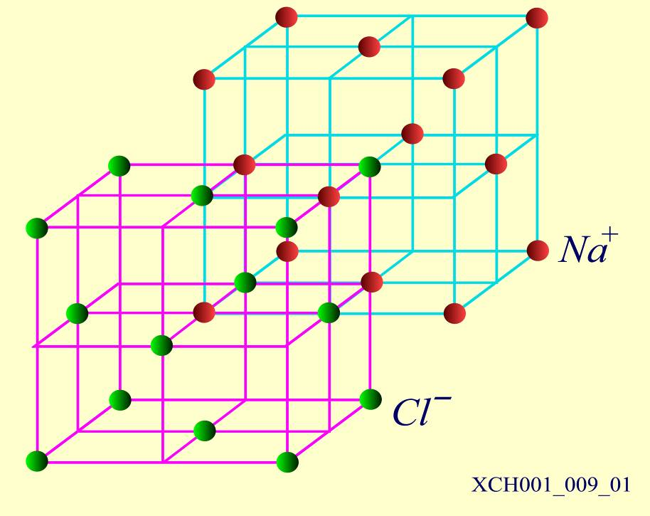
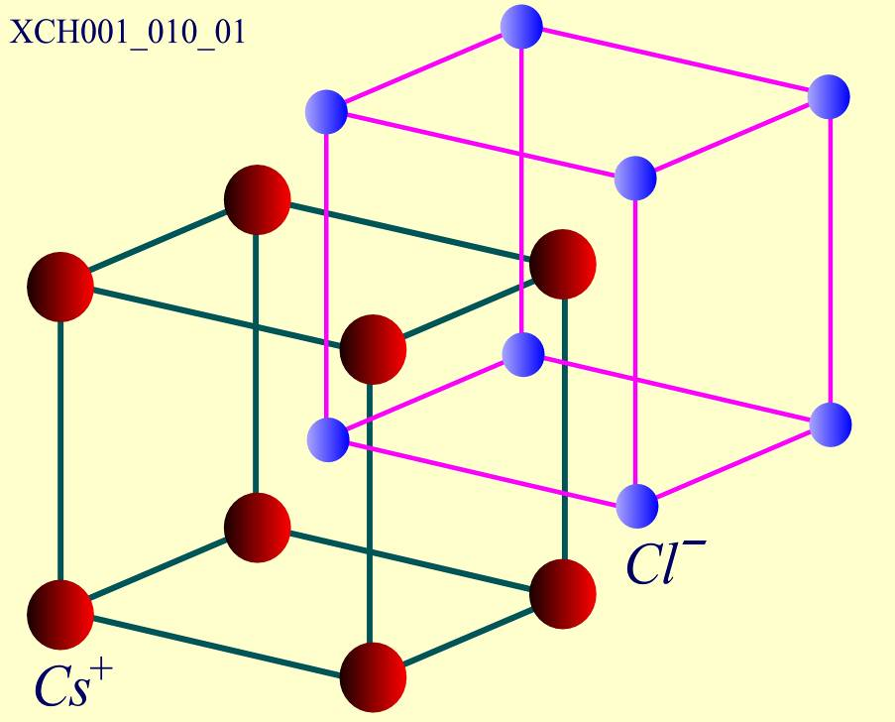
离子晶体的配位数
氯化钠型 —— NaCl、KCl、AgBr、PbS、MgO (配位数6)
氯化铯型 —— CsCl、 TlBr、 TlI（配位数8）

Slide 8
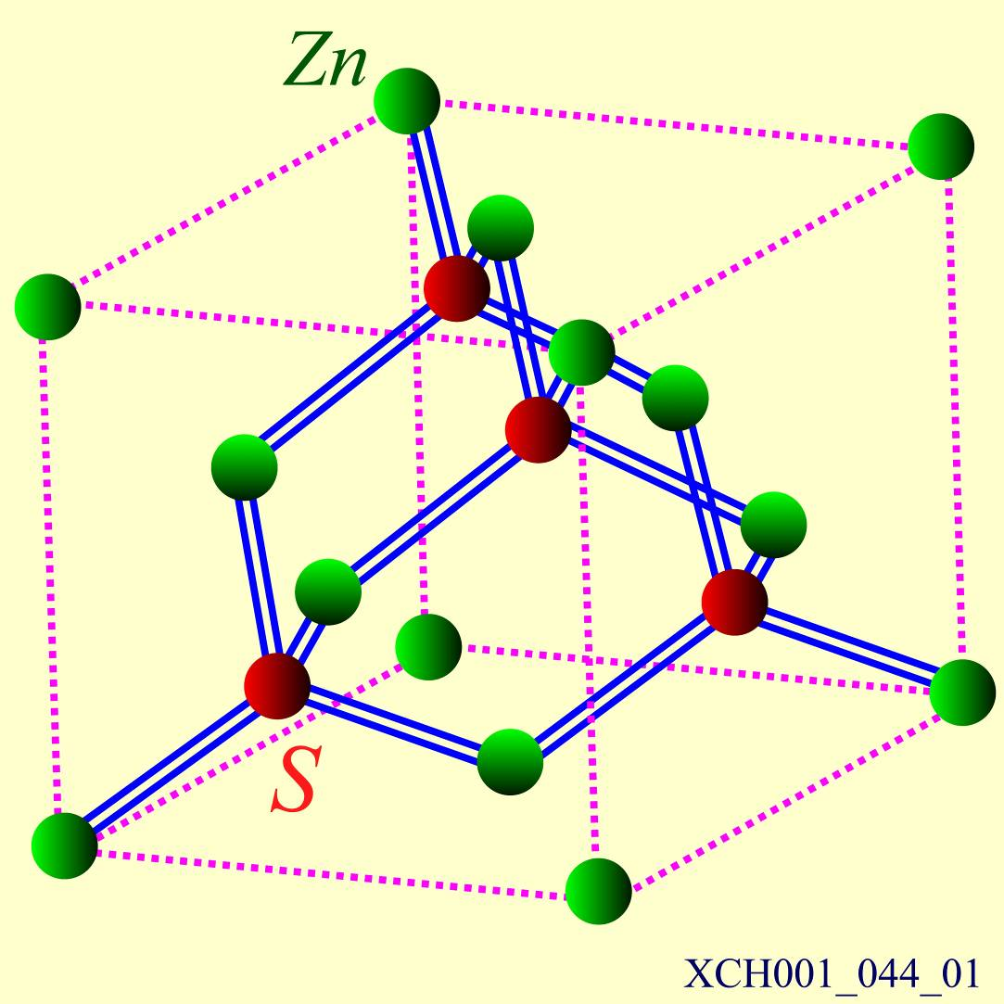

离子结合成分较大的半导体材料ZnS等（配位数4）

Slide 9
2.离子晶体的结合能
（1）结合能的普遍定义
（2）结合能与晶体性质
（3）离子晶体结合能的计算

Slide 10
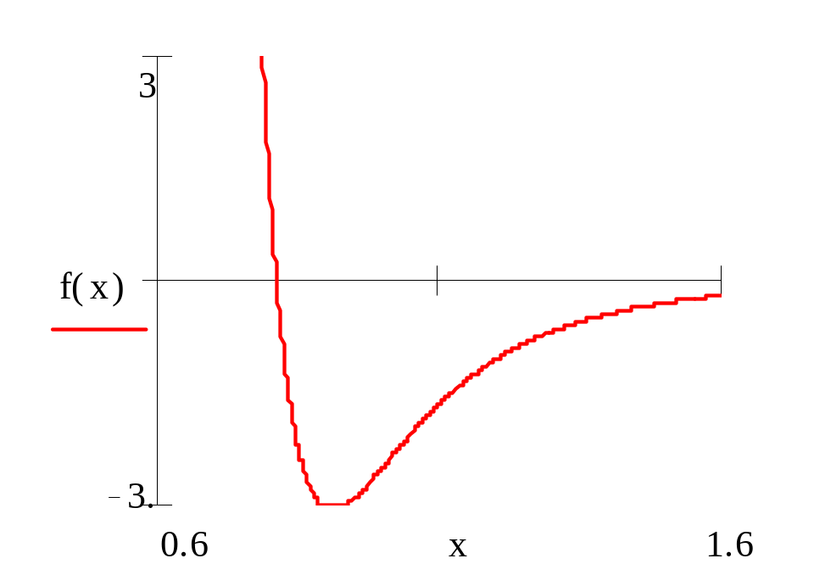
（1）结合能的定义
原子之所以能结合成固体是由于原子组成固体后整个固体系统具有更低的能量。从晶体相互作用势能曲线上来看，r=r₀时，引力等于斥力，相互作用势U( r )最低。
r>r₀
表现为斥力
r₀
U(r)
r>r₀
表现为引力

Slide 11
结合能定义
自由粒子系统的能量与组成的稳定晶体的能量之差定义为晶体的结合能，这里记作W。
粒子（原子、分子或离子）从自由状态结合成晶体的过程中要释放出能量；反之，稳定的晶体分离为各个自由粒子必须吸收能量。
结合能愈大，形成的晶体愈稳定。

Slide 12
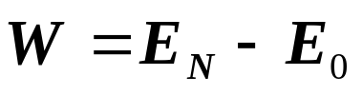
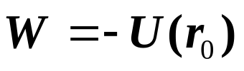
结合能W的数学描述
定义：E₀为晶体能量；E_{N}为组成该晶体的N个原子处于自由状态的总能量，则结合能W可表示为：
（1）晶体能量等于组成固体的粒子的动能和势能的总和，在绝对零度下，忽略其动能，则E₀为晶体相互作用势能U(r)。
（2）若设N个自由原子的总能量为零(即E_{N}=0)，则组成晶体时能量恰为-U(r₀)，故有：

Slide 13
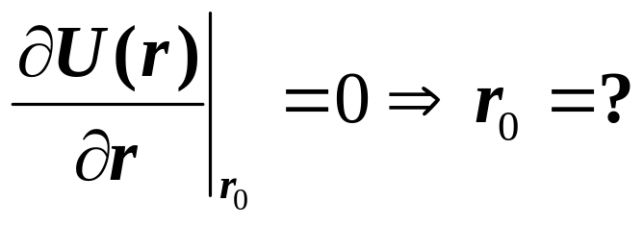
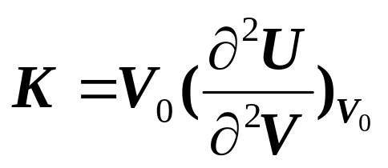
结合能与晶体性质
1、结合能与晶格常数r₀：
2、结合能与体积弹性模量K：

Slide 14
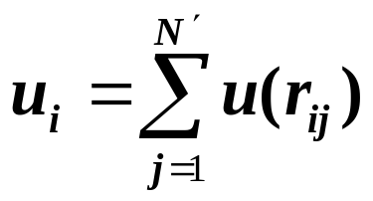

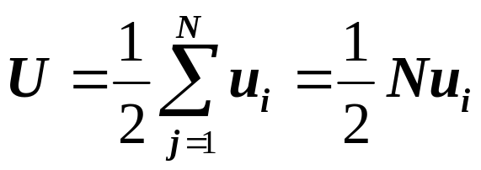
结合能计算
设u(r_{ij})是晶体中两原子i和j的相互作用势，则第i个原子与其他所有原子的互作用势能为：
总的互作用势能：
总的互作用势能与结合能的关系：
W=-U(r₀)

Slide 15
离子晶体相互作用势能u(r_{ij})
晶体的稳定结合依赖于晶体中的粒子之间的吸引和排斥作用。
  吸引作用主要归因于异号电荷之间的库仑引力，磁力的影响微弱，万有引力可忽略。
  排斥作用归结为同号电荷之间的库仑斥力以及由泡利原理所引起的排斥效应。
  吸引作用和排斥作用相互平衡时，体系能量达到最小。

Slide 16
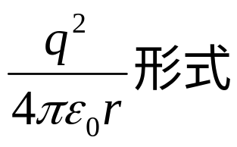
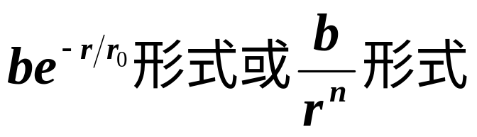
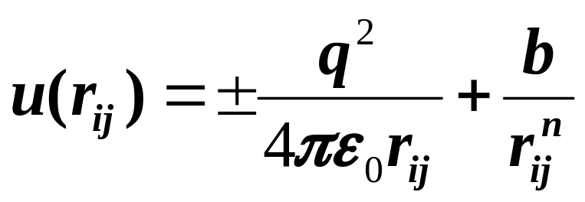
第i个与第j个离子之间相互作用势能
系统内能=库仑吸引能+重叠排斥能
若把相互作用看成是原（离）子之间相互作用能之和，则第i个与第j个离子之间相互作用能为u(r_{ij}),

Slide 17
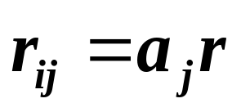
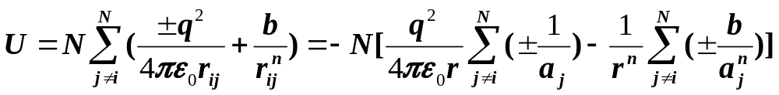
电荷为+q和-q的N个离子对体系
以第i个离子为参考离子，设最近邻距离为r，则
即可得到：
（1）马德隆常数（记作α）
同号为负
异号为正
(2)记作B

Slide 18
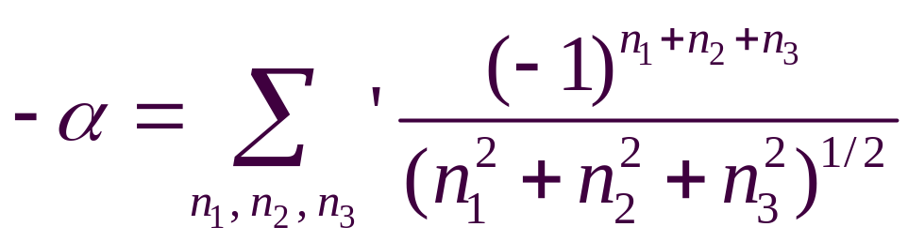
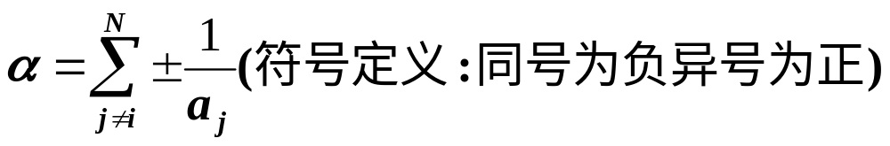
关于马德隆常数
教材中定义Ｐ５１
吴代鸣教材中定义Ｐ４６

Slide 19
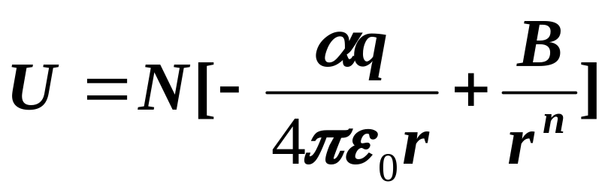
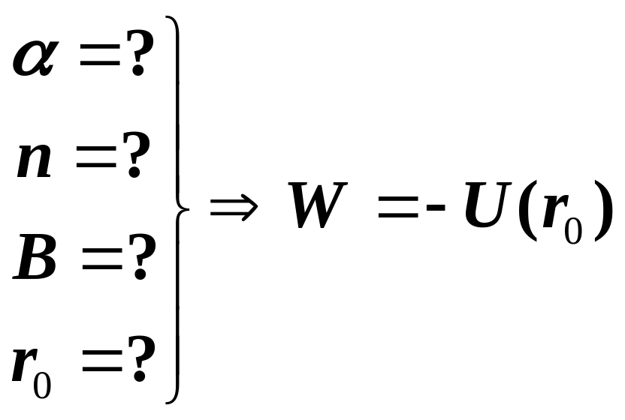
离子晶体总相互作用能
所以，只有当

Slide 20
(ⅰ)马德隆常数α的确定
公式：
方法：埃夫琴法
把晶体分成许多大的晶胞，平均每个晶胞含正负离子数相同（称中性离子组或埃夫琴单胞），然后把这些中性离子组中的离子对其中心参考离子的能量贡献加起来。计算α时，只考虑本晶胞内各离子对参考离子的作用。

Slide 21



例一、二维正方离子交替排列的平面离子晶体的马德隆常数α
K
L
解：设最近邻距离为r，A为中心参考离子，我们选取不同的中性离子组来计算，作以比较。
E
F
A
H
G
第一种选法
选取中性离子组EFGH来计算α；
N
M
最近邻 4个 异号 贡献因子1/2
次近邻 4个 同号 贡献因子1/4

Slide 22




第二种选取方法
选取较大的中性离子组KLMN
K
L
E
F
第n近邻 原子数 a_{j}值 符号 贡献因子
1 4 异 1
2 4 同 1
3 4 2 同 1/2
4 8 异 1/2
5 4 同 1/4
A
H
G
N
M
中性离子组选得越大所得数值越准确。

Slide 23
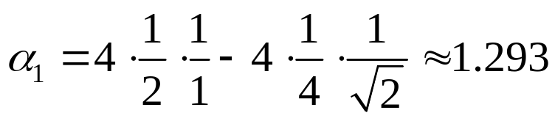
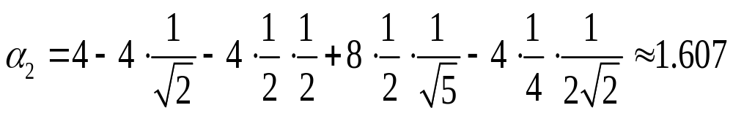

二维正方离子交替排列的平面离子晶体的马德隆常数α
—不同中性离子组

Slide 24



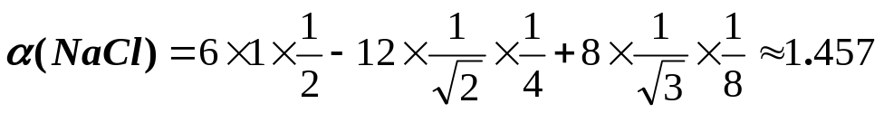
例二、计算NaCl的α=？
解：设r为Na⁺和Cl⁻的间距,如图选O点为中心参考离子。
第n近邻 原子数 a_{j} 符号 贡献因子
1 6 异 1/2
2 12 同 1/4
3 8 异 1/8
O
r
 | NaCl结构 | CsCl结构 | ZnS结构
α | 1.7476 | 1.7627 | 1.6381

Slide 25
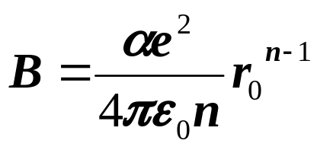
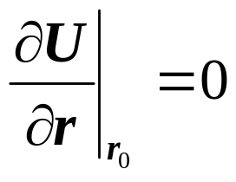
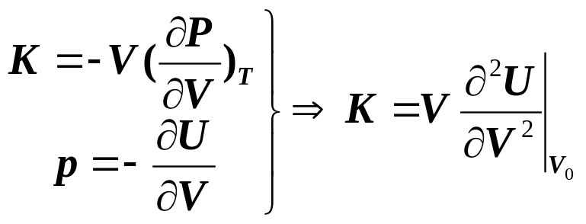
(ⅱ)B和n的确定
方法：
（1）x射线衍射
n值
B值
（2）体积弹性模量K
n值
B值

Slide 26

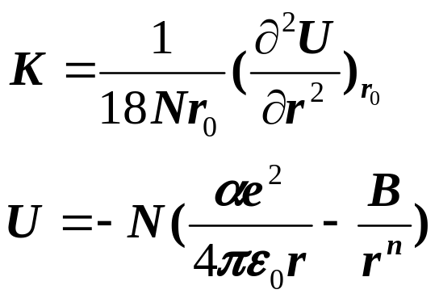
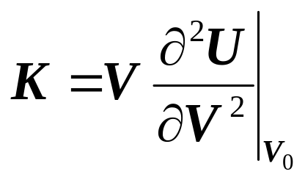
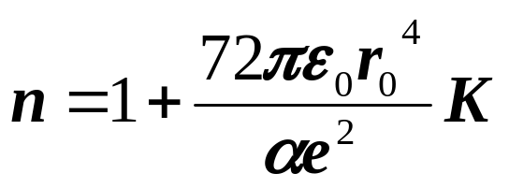

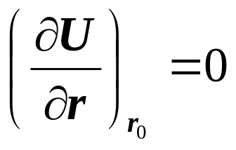
NaCl（2N个离子体系）结构的K，n，B关系
--- K，n，B关系式

Slide 27
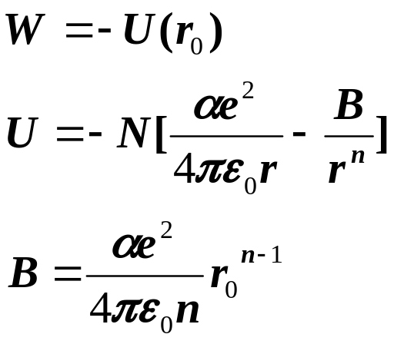
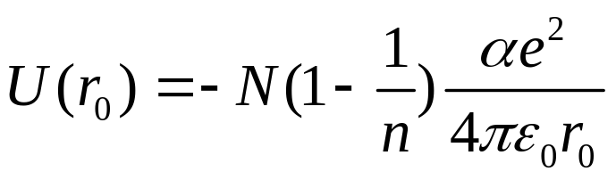
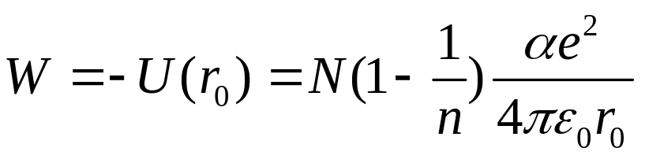
N个离子对体系的结合能W(NaCl)

Slide 28
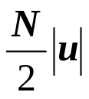
典型离子晶体的结合能、晶格常数和体变模量
 | r(Å) | K(10¹⁰帕） | u实验 （10⁻¹⁸焦耳/每对离子） | u理论 | u库仑 | n
NaCl | 2.82 | 2.40 | -1.27 | -1.25 | -1.43 | 7.77
NaBr | 2.99 | 1.99 | -1.21 | -1.18 | -1.35 | 8.09
KCl | 3.15 | 1.75 | -1.15 | -1.13 | -1.28 | 8.69
KBr | 3.30 | 1.48 | -1.10 | -1.08 | -1.22 | 8.85
RbCl | 3.29 | 1.56 | -1.11 | -1.10 | -1.23 | 9.13
RbBr | 3.43 | 1.30 | -1.06 | -1.05 | -1.18 | 9.00
[注］(1)u为每对离子的能量，结合能为 ，N为每摩尔的离子数。
(2)对结合能的贡献主要来自库仑项，排斥项只占库仑项的1/n。

